Slide 1

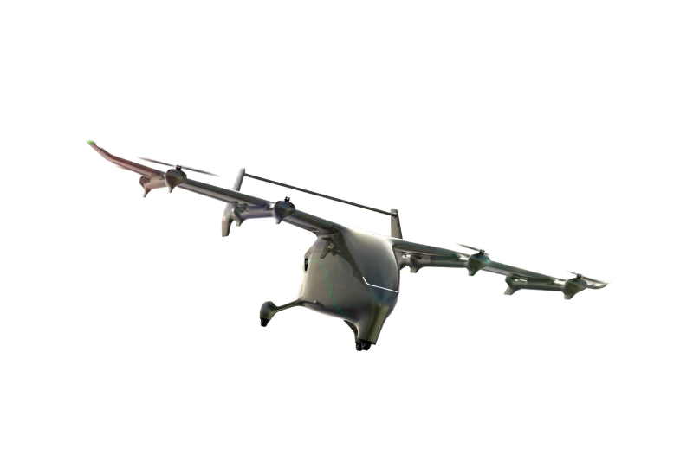
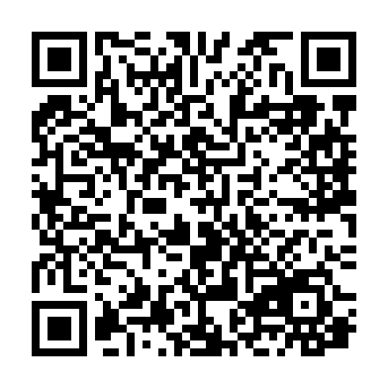
Super Auto als Geschenk
Dein Geschenk
Stas
Löha
Eugen
Mark
Basti
Roman
für
Alex Kippes

